Slide 1
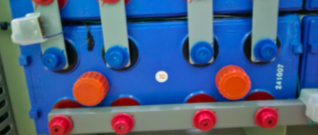
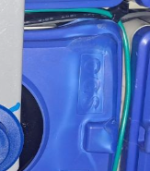

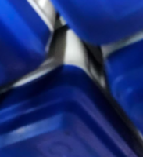
시장정보 통보서 | 작 성 일 | 2025. 12. 12
 | 작성 부서 | 품질본부 CS팀
 | 점 검 자 | 서부파트 배규한 책임
불량 유형 | 외관 (카바 손상) | 발생 일자 | 2025. 12. 10 | 업 체 명 | 한국수력원자력(주) 무주양수발전소
발생 현상 | CGS800 운용중인 고객측에서 제품 상단/모서리부 외관 손상&내부저항 상승 불만 발생. ‘24.10월 Lot로서 약 13개월 운용중임 개소이며, 현장 방문하여 외관 및 전압/내부저항, 운용 환경 점검 진행함.
점검 소견 | 카바 상단부 손상 및 손상 방향 (상→하측), 모서리 측면 하부 카바 파손(소실) 현상 등으로 제품 출고후 발생된 것으로 판단됨. 불만(부적합)품만 저전압/내부저항 상승되었으며, 기타 제품들은 양호한 상태를 유지중임. 출고 이후 제품 이동/설치 과정 등에서 발생된 것으로 판단됨에 따라 설치 등 관련 부분의 대책이 필요할 것으로 사료됨.
제품 세부 내역
▶ 외력 방향, 카바 측면 내측 소실은 운용후 손상 발생될 연계성이 낮을 것으로 예상/판단됨.
제품명 | CGS800 | 제조 일자 | 2024.10.07
점검 수량(EA) | 112 EA | 발생 수량(EA) | 1 EA
설치 장소 | 본부 1층 UPS실 | 설치 일자 | 2024.10.31
설치 형태 | 10단 운용 | 제품 용도 | UPS
전압(V) | (#10번_손상품) 2.145V (#9번_정상품) 2.228V | 내부 저항(mΩ) | (#10번_손상품) 0.493mΩ (#9번_정상품) 0.389mΩ
AC/DC 전류(A) | 0 / 0 | 사용 온도(℃) | 19
#10번셀
1) 외력 방향
< 손상품 >
< 정상품 >
불량 사유 | 외관 손상/백화 _ 외부 충격 (제품 설치 및 이동간)
수신 부서 | 창원 공장 | 품질경영팀 ( ) / 기술혁신팀 ( ) / 생산팀 ( ) / 고정형팀 (●)
 | 광주 공장 | 품질경영팀 ( ) / 기술혁신팀 ( ) / 생산팀 ( ) / 기타 ( )
조치 사항 | ▶ 발생 현상 및 제품 교체 절차 등 고객측 설명 완료
개선 사항
2) 카바 측면 소실

